Slide 1

ИТОГИ РАБОТЫ ГИС
«НАРОДНЫЙ КОНТРОЛЬ»
за 5 месяцев 2012 года

Slide 2
ВОВЛЕЧЕНИЕ ГРАЖДАН

Slide 3
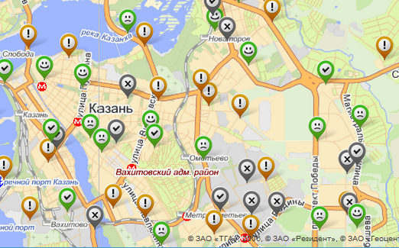
Вовлечение граждан
Активность населения
2 999 уведомлений
47 880 раз поддержали
14 728 раз прокомментировали
5 435 раз поставили оценку

Slide 4
Вовлечение граждан
Положительная оценка работы
Модераторы | Категории * | Оценка граждан | Всего заявок
Минэкологии РТ | Свалки | + 1098 | 211
 | Вода | + 18 | 10
ИЯЛИ (Минмолодежи РТ) | Ошибки в названиях и надписях | + 21 | 28
Минпромторг РТ | Торговля | + 47 | 14
Минсельхоз РТ | Сельское хозяйство | + 5 | 11
* более 5 уведомлений со статусом «Заявка решена»

Slide 5
Вовлечение граждан
Негативная оценка работы
Модераторы | Категории | Оценка граждан | Всего заявок
Минтранс РТ | Состояние дорог | - 1 260 | 853
 | Организация дорожного движения | - 765 | 379
 | Общественный транспорт | - 149 | 75
Минстрой РТ | Автомобили вне дорог, препятствующие проходу и/или проезду | - 242 | 161
 | Благоустройство территории | - 214 | 634
 | Капитальный ремонт | -95 | 101
Минздрав РТ | Поликлиники и больницы | -94 | 24
Минтруд РТ | Доступная среда для людей с ограниченными возможностями | -77 | 68

Slide 6
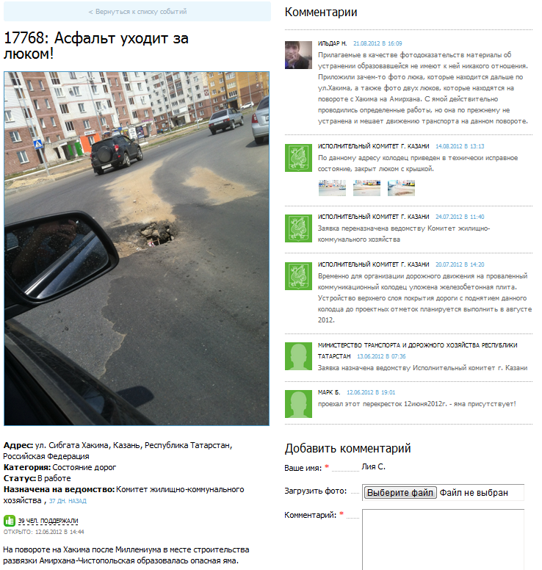
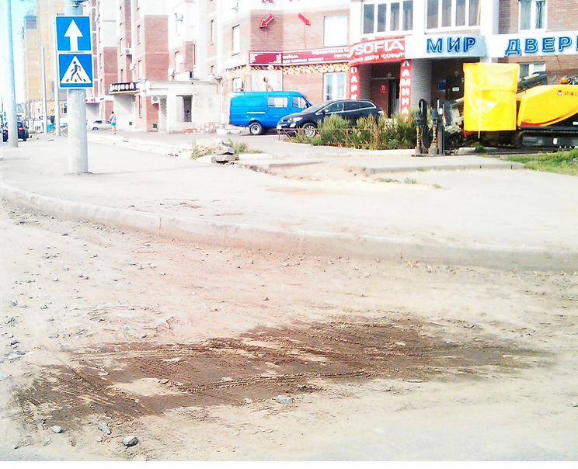
Причины негативной оценки
В отчете фото другого участка дороги
ИК г. Казани
Прилагаемые в качестве фотодоказательств материалы об устранении не имеют к ней никакого отношения. Приложили зачем-то фото люка, которые находится дальше по ул.Хакима, а также фото двух люков, которые находятся на повороте с Хакима на Амирхана. С ямой действительно проводились определенные работы, но она по прежнему не устранена и мешает движению транспорта на данном повороте.

Slide 7
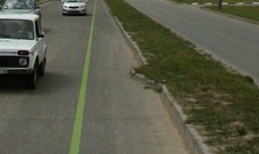
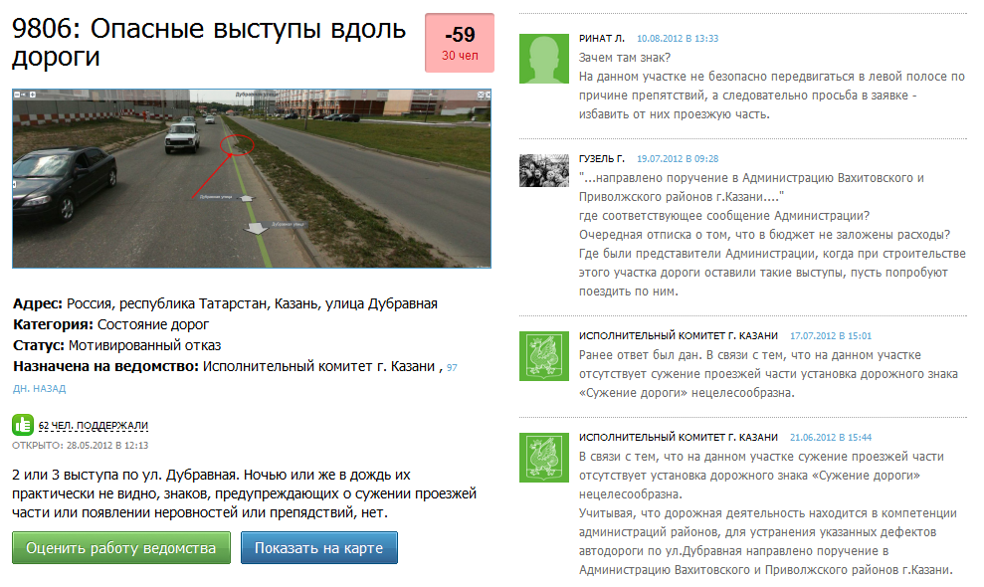
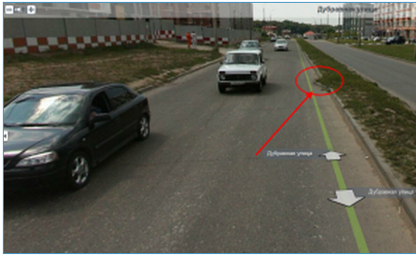


Причины негативной оценки
Чиновничьи «отписки»
ИК г. Казань
ИК г. Казань:
Ранее ответ был дан. В связи с тем, что на данном участке отсутствует сужение проезжей части, установка дорожного знака «Сужение дороги» нецелесообразна.
РИНАТ Л.:
Зачем там знак? На данном участке не безопасно передвигаться в левой полосе по причине препятствий, а следовательно просьба в заявке - избавить от них проезжую часть.
Уведомлению присвоен статус
«Мотивированный отказ»

Slide 8
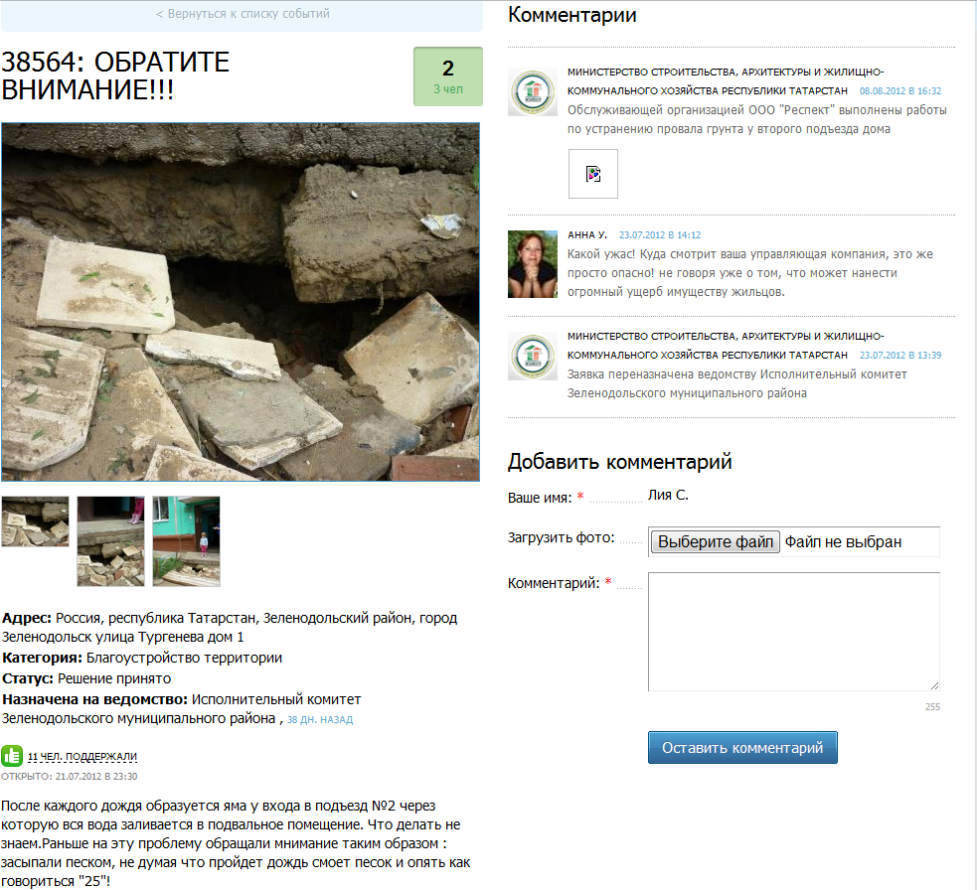
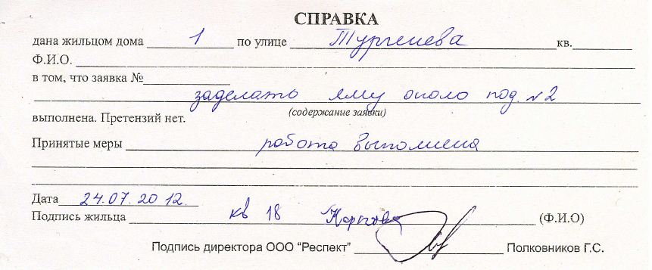
Причины негативной оценки
Отсутствует фотоотчет
Минстрой РТ:
Обслуживающей организацией ООО "Респект" выполнены работы по устранению провала грунта у второго подъезда дома

Slide 9
Участие
Органов
государственной власти
И местного самоуправления

Slide 10
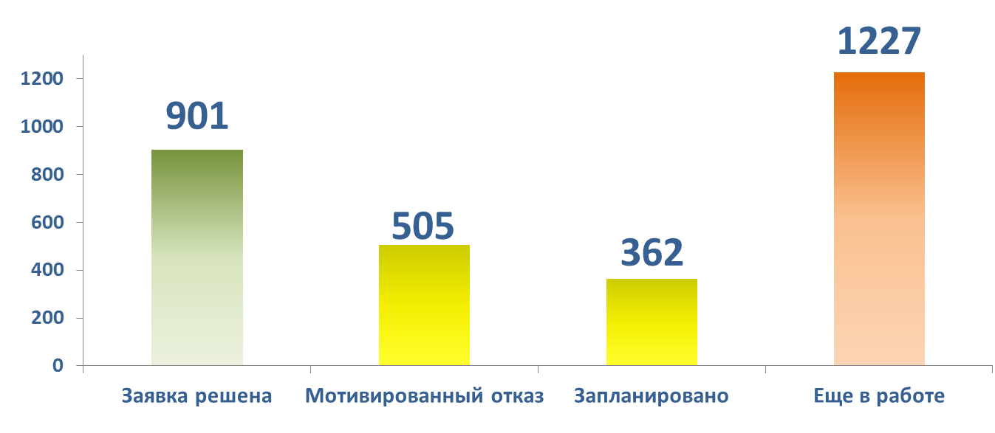
Участие органов власти
Исполнение заявок
602 заявки в работе
свыше 30 дней
30% уведомлениям присвоен статус «Заявка решена»

Slide 11
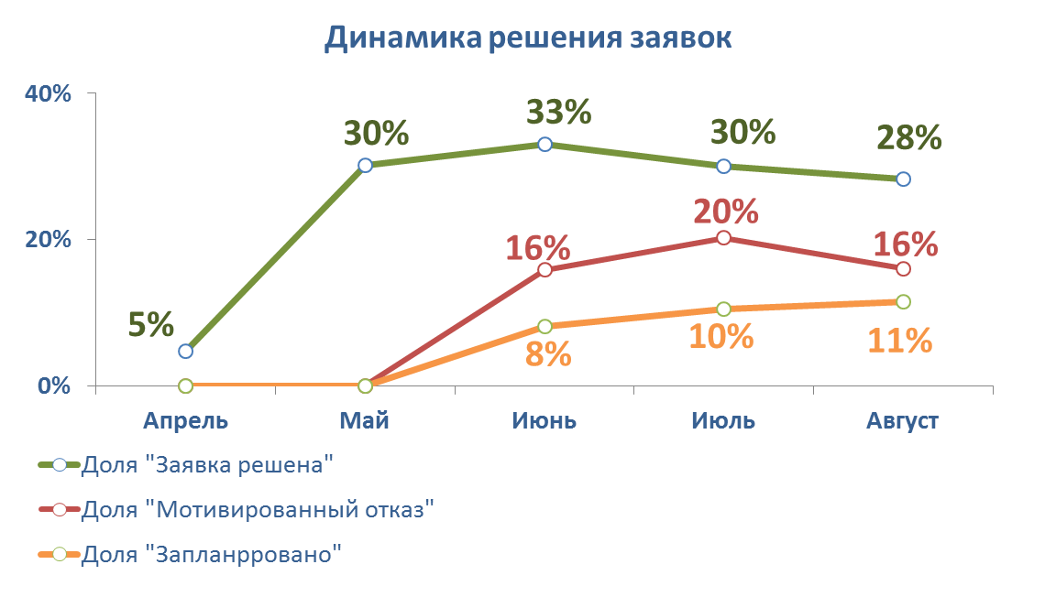
Участие органов власти
Исполнение заявок
ПКМ РТ
«Об электронном взаимодействии
граждан, ИОГВ и ОМС РТ
в рамках ГИС РТ «Народный контроль»
от 10.08.2012 № 676
Указ Президента РТ
«О ГИС РТ «Народынй контроль»
от 01.06.2012 № УП-408

Slide 12
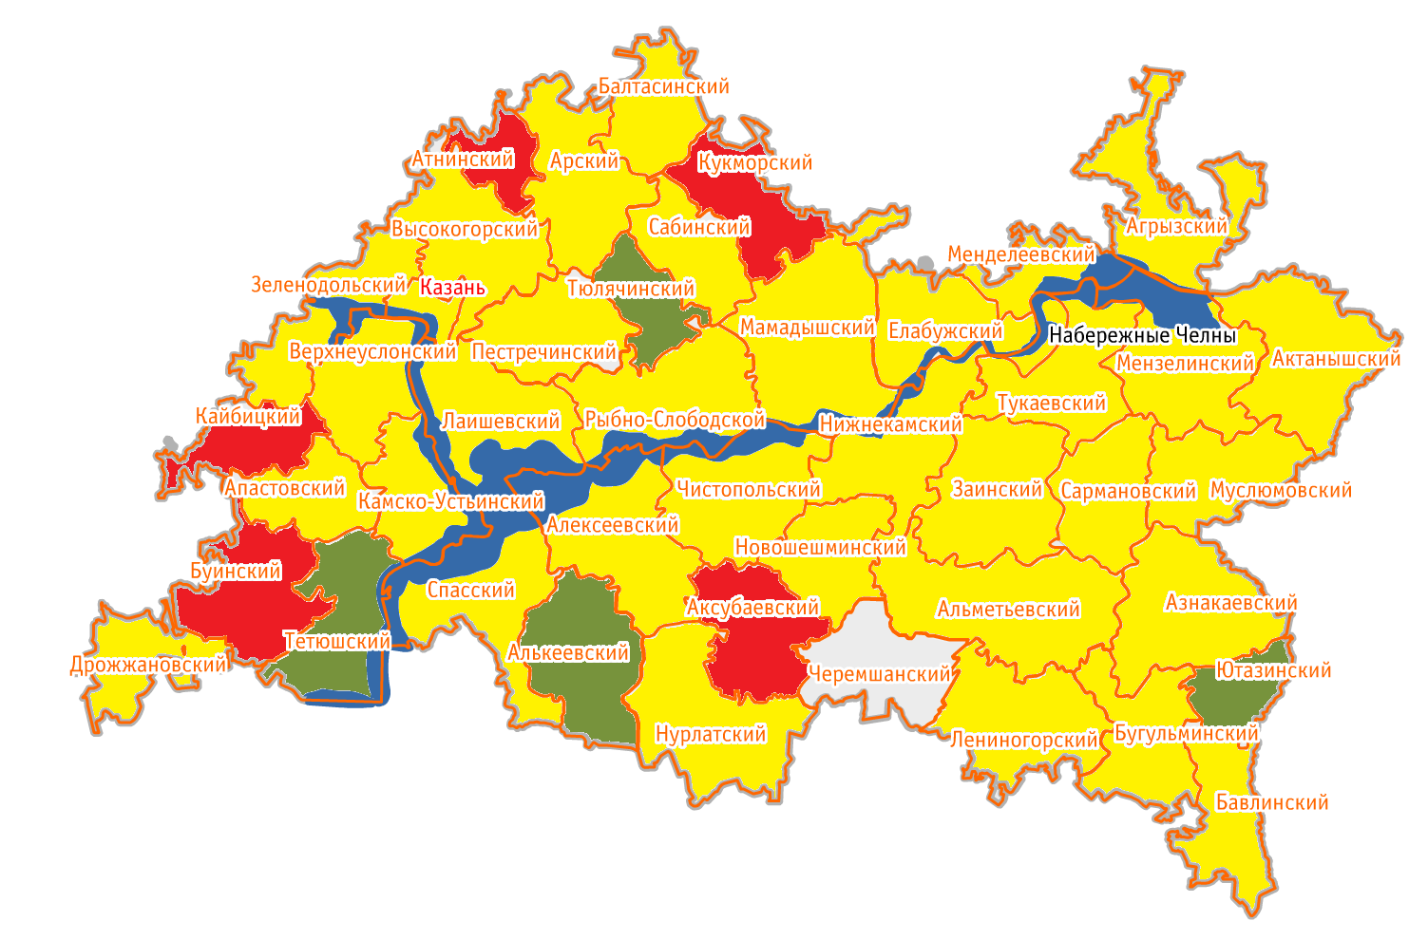
Участие органов власти
Исполнение заявок
исполнение на 100% (1-2 заявки)
есть исполненные заявки
отсутствует исполнение (от 1 до 4 заявок)
заявок от граждан нет

Slide 13
сложные Категории

Slide 14
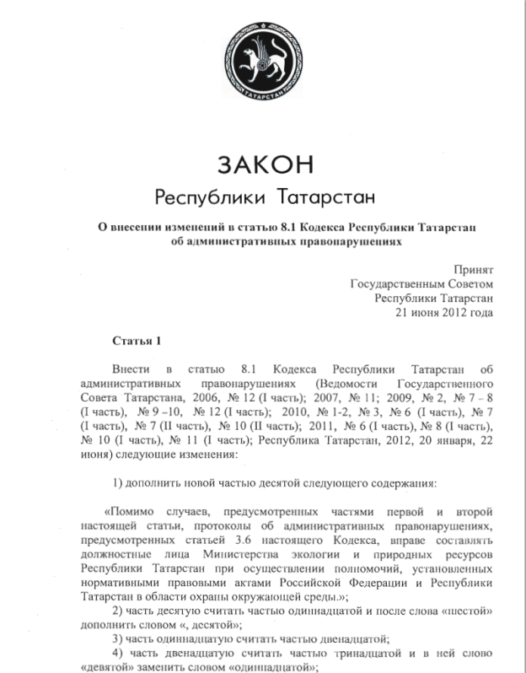
Сложные категории
У экологов стало больше прав
Минэкологии РТ вправе привлекать административную ответственность за:
Нарушение правил благоустройства;
Автохлам во дворе;
Парковку машин в охранной зоне;
Категории | Всего заявок | В работе | Решенные заявки | Заплани-ровано | Мотивированный отказ
Благоустройство территории | 634 | 231 | 228 | 97 | 79
Автомобили вне дорог, препятствующие движению | 161 | 76 | 43 | 5 | 37
Автомобили на дорогах, препятствующие движению | 70 | 69 | 0 | 0 | 1

Slide 15
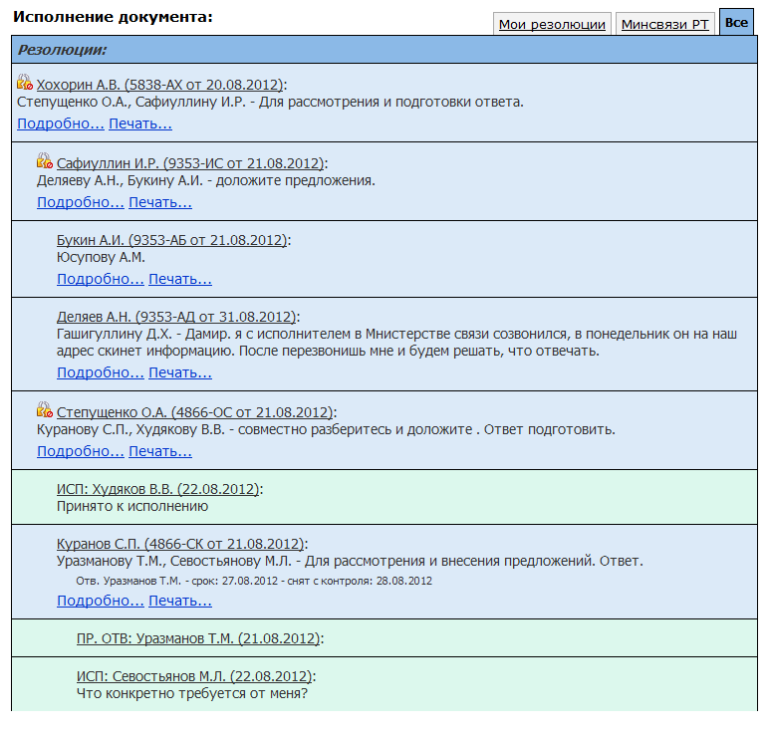
Сложные категории
МВД по РТ не размещает отчеты в Народном контроле
Категория «Незаконный азартные игры»
Всего поступило | В работе | Уже решено
15 заявок | 15 заявок | 0 заявок
Проведена проверка используемого оборудования на соответствие требованиям законодательства
Составлен административный протокол в отношении нарушителя

Slide 16
Сложные категории
В Народном контроле должны работать УК и ТСЖ
Категории | Всего заявок | В работе | Решенные заявки | Запланировано | Мотивированный отказ
Капитальный ремонт | 101 | 61 | 15 | 14 | 11
Благоустройство территорий | 634 | 230 | 198 | 97 | 79
Органы власти отправляют граждан в УК и ТСЖ:
по 90% заявкам категории «Капитальное строительство»
по 60% заявкам категории «Благоустройство территории»
Минстрой РТ совместно с Исполкомами необходимо
обеспечить подключение всех УК и ТСЖ

Slide 17
Народный контроль – Открытый Татарстан
Краудсорсинг как инструмент повышения эффективности функционирования органов власти
30% заявленных жителями проблем решено
0% предложений включены в республиканские и муниципальные программы по благоустройству
0 замечаний граждан учтено при приемке работ по государственным и муниципальным контрактам

